Slide 1

Equipo Comunicación

Slide 2

¿Cuál es la problemática?
Problema de comunicación entre los nodos.
Los cambios no se muestran inmediatamente cuando se pierde la comunicación entre los nodos, se observa la última lectura de sensores con equipos apagados.

Slide 3

¿Cuál fue la solución?
Se modificó la lógica de comunicación entre nodos, para que los cambios se denoten inmediatamente

Slide 4





Otras posibles soluciones
Separar la lógica de comunicación entre nodos de la frecuencia entre lectura de sensores.
Implementar comunicación asíncrona entre nodos.

Slide 5
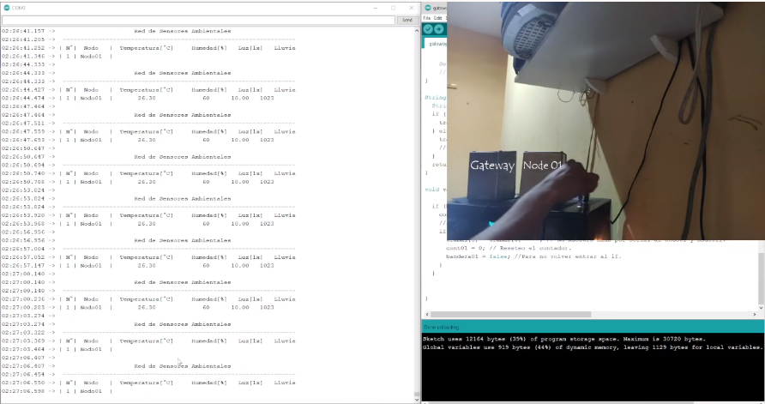
LIVE DEMO

Slide 6

THANKS!
You can find me at:
wijoayal@espol.edu.ec

